Slide 1
کشف کلاهبرداری بانکی با استفاده از ماشین بردار پشتیبانی استاد مربوطه : جناب آقای امیر شکری دانشجو : فاطمه میرزاده آذر1400

Slide 2
چکیده
اشکال مختلف کلاهبرداری را که بانک‌ها در معرض آنها قرار می‌ گیرند و ابزارهای داده‌کاوی در معرض آن قرار می گیرند، تجزیه و تحلیل می‌کنیم که به داده‌های تشخیص زودهنگام آن که قبلاً در یک بانک انباشته شده است،منجر می شود.
از روش‌های یادگیری نظارت‌شده از ماشین‌های بردار پشتیبانی با Spark (SVM-S) برای ساختن مدل‌هایی استفاده می‌کنیم که رفتار عادی و غیرعادی مشتری را نشان می‌دهند و سپس از آن برای ارزیابی اعتبار تراکنش‌های جدید استفاده می‌کنیم
نتایج آزمایش از این مطالعه نشان می‌دهد که :
SVM-S عملکرد پیش‌بینی بهتری نسبت به شبکه‌های انتشار برگشتی (BPN) دارد.

Slide 3
مقدمه
سازمان های خدمات مالی دارای تعدادی اهداف استراتژیک از جمله جذب و حفظ مشتریان جدید و فعلی از طریق بکارگیری روش های مدیریتی مختلف هستند.
بانک‌ها به‌عنوان یک مؤسسه مالی، حجم عظیمی از داده‌ها را از منابع مختلف از مشتریان خود تولید می‌کنند و این به نیاز به داده‌های بزرگ کمک کرده است.
ماشین بردار پشتیبانی می تواند به کاهش ریسک و بهبود کیفیت خدمات ارائه شده به مشتریان برای موفقیت در تجارت کمک کند.
مبارزه با کلاهبرداری با تکنیک‌های پیشگیری سنتی مانند پین، رمز عبور و سیستم‌های شناسایی همراه است، اما در سیستم‌های بانکی مدرن ناکافی شده‌اند.
1

Slide 4
فهرست عناوین :
انواع کشف تقلب,و شاخص های کشف
انواع راه حل های کلان داده
استفاده از ماشین بردار پشتیبان برای رفع نیاز های تشخیص تقلب
اعتبار سنجی راه حل های پیشنهادی

Slide 5
تکنیک های داده کاوی
برنامه های کاربردی داده های بزرگ با تکنیک های داده کاوی می توانند نقش مهمی در مبارزه با این نوع تقلب ها داشته باشند.
چندین تکنیک برای کشف تقلب توسط بسیاری از محققین پیشنهاد شده و مورد استفاده قرار گرفته است، از جمله تقلب در کارت های اعتباری.
از جمله این تکنیک‌های داده کاوی، شبکه‌های بیزی، زنجیره‌های مارکوف، شبکه‌های عصبی، رگرسیون خطی، هم‌ترازی توالی و غیره هستند.

Slide 6
اشکال کلاهبرداری بانکی و شاخص های آنها
پولشویی
یکی از روش های شناخته شده کلاهبرداری است
مبارزه با پولشویی در صنعت مالی مبتنی بر تجزیه و تحلیل و پردازش اظهارات مربوط به تراکنش های مشکوک کشف شده توسط موسسات مالی است
منابع انتقال
تاریخ معامله
تغییر آدرس
زمان معامله

Slide 7
تقلب بر اساس کارت های اعتباری
کلاهبرداری مبتنی بر کارت اعتباری همچنان در حال افزایش است
بانک ها و شرکت های مالی سالانه مبالغ هنگفتی را از طریق کلاهبرداری با استفاده از کارت اعتباری از دست می دهند.
شاخص هایی مانند:
استفاده مکرر از کارت
حداکثر تعداد روزهای تاخیر
دفعات خرید
تراکنش روزانه
بیشترین تعداد دفعات در پایگاه داده تاریخی و غیره

Slide 8
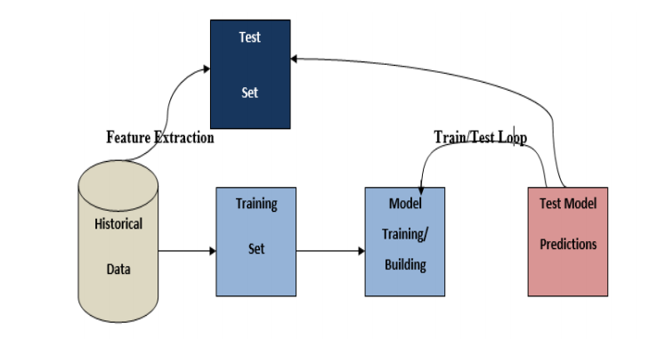
مدل تشخیص تقلب

Slide 9
داده های بزرگ برای کشف کلاهبرداری بانکی
به دلیل تغییر سریع و توسعه تکنیک های مورد استفاده توسط کلاهبرداران، ابزارهای داده کاوی دیگر نمی توانند رفتارهای غیرعادی را تجزیه و تحلیل کنند.
داده‌های بزرگ، در این زمینه، با تکنیک‌های یادگیری ماشینی برای تشخیص تقلب در پایگاه‌داده ارائه می‌شوند که بهترین کار برای مبارزه با کلاهبرداری بانکی است.
از دو شکل یادگیری خودکار استفاده می شود:
نظارت شده
بدون نظارت

Slide 10
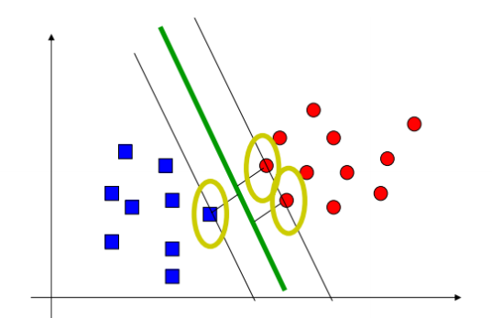
ماشین بردار پشتیبانی (SVM)
یک الگوریتم یادگیری ماشینی نظارت شده است که می تواند برای چالش های طبقه بندی و رگرسیون استفاده شود.
هر آیتم داده را به عنوان یک نقطه در یک فضای بعدی رسم می کنیم

Slide 11
مورد خطی قابل تفکیک
در حالت قابل جداسازی خطی، یک یا چند ابرصفحه وجود دارد که ممکن است دو کلاس ارائه شده توسط داده های آموزشی را با 100% از هم جدا کنند
مورد غیرخطی قابل تفکیک
در حالت غیرخطی قابل تفکیک، نمی توان یک ابر صفحه خطی پیدا کرد که تمام مثال های مثبت و منفی را از هم جدا کند.

Slide 12
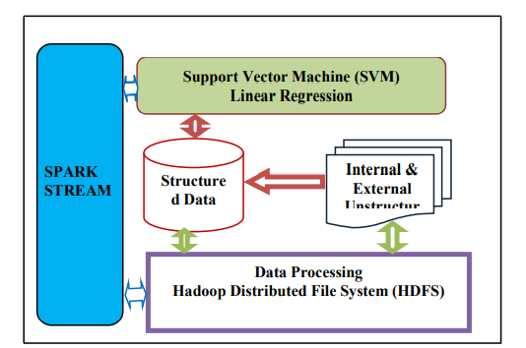
معماری SVM-S برای تشخیص تقلب در داده های بزرگ

Slide 13
Back Propagation Network
استفاده از BPN برای آموزش داده ها نیاز به تنظیم برخی پارامترها دارد. از جمله مهمترین پارامترها می توان به اعداد لایه پنهان Ni، گره پنهان Nj و دوره های آموزشی Nk، نرخ یادگیری Rj و نرخ تکانه Rm اشاره کرد.

Slide 14
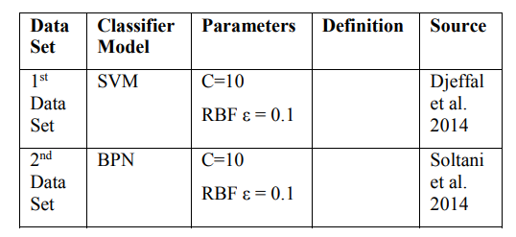
تست و نتیجه
داده های مورد استفاده:
پایگاه‌های داده آلمانی و استرالیایی کارت‌های اعتباری
مجموعه داده با استفاده از SVM طبقه‌بندی شد و با رگرسیون خطی و رگرسیون منطقی برای تشخیص ناهنجاری با استفاده از ویژگی‌های کارت اعتباری آموزش دید.
پارامترهای تنظیم شده برای مجموعه داده

Slide 15
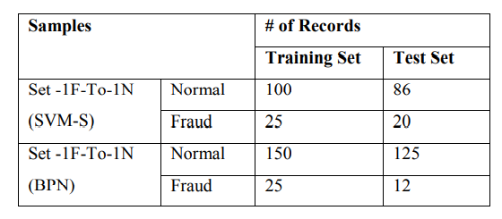
اندازه مجموعه آموزش و آزمون برای نمونه ها

Slide 16
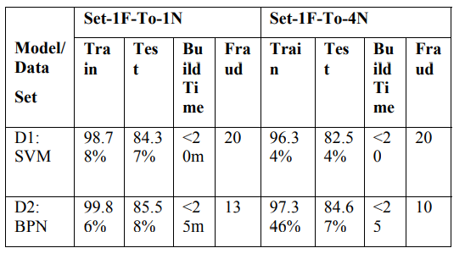
عملکرد معماری SVM-S

Slide 17
نتیجه گیری
دو مورد کلاهبرداری در بانک‌ها را بررسی کردیم:
کلاهبرداری از کارت اعتباری
پولشویی.
عملکرد سیستم پیشنهادی بر روی معیارهای دفتر کل، داده های پرداختنی، که شبیه به پایگاه داده بانک ایجاد شده است، آزمایش شد. دقت به‌دست‌آمده برای روش SVM تک کلاس حدود 80 درصد بود که نشان‌دهنده پیشرفت قابل‌توجهی در مقایسه با مرجع آثار مشابه است. برای این روش، بهبود جزئی در پایگاه‌های داده امتیازدهی اعتباری به دلیل دشواری دستیابی به پایگاه‌های داده واقعی بود. نتایج را می توان با مطالعه تأثیر پارامترهای مختلف مورد استفاده در معماری SVM-S بهبود بخشید.

Slide 18
THANKS!
Any questions?
You can find me at:
user@mail.me :
fatemehmirzadeh98@gmail.com

Slide 19


